Slide 1
学习总结
王刚
2022.10.23
https://github.com/androidbirdboom/pythonlearning

Slide 2
上周完成
看论文（深度卷积神经网络的ImageNet分类）
刷力扣

Slide 3
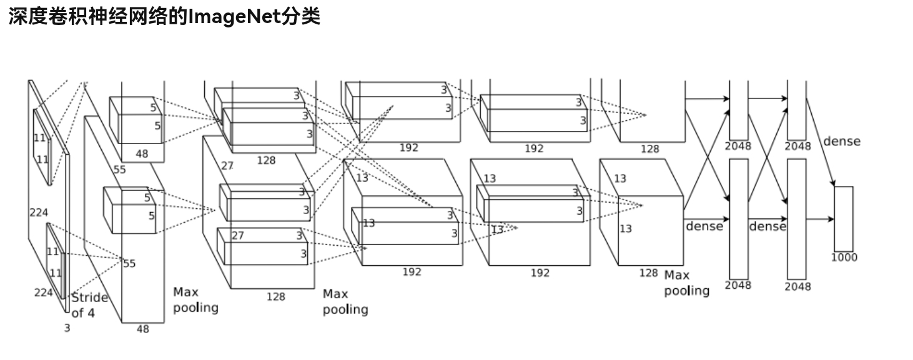
深度卷积神经网络的ImageNet分类
是当时最大的最优秀的CNN
5层卷积+3层全连接结构
使用两个GPU同时运算
使用ReLu代替tanh/sigmoid，使用了局部响应归一化(Layer 1,2)，重叠池化(Layer 1,2,5)
使用数据增强+ dropout来解决过拟合问题

Slide 4
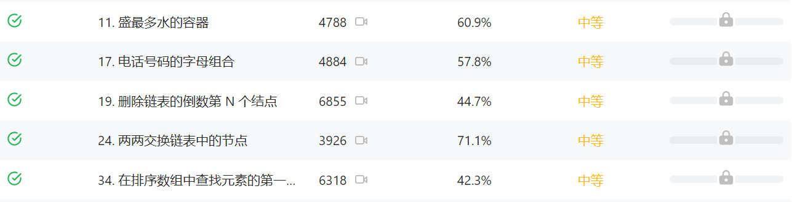
本周刷的力扣题：

Slide 5
下周目标
1. 看论文：超深度卷积网络用于大规模图像识别（VGG）
2. 刷力扣

